Slide 1
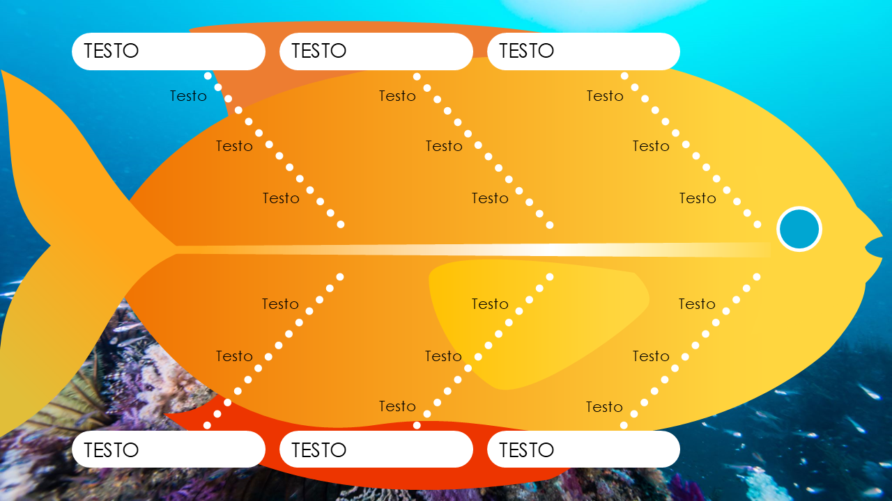
Modello di diagramma a spina di pesce a colori in formato PowerPoint
Quando utilizzare questo modello: questo modello è particolarmente adatto per le presentazioni in ambienti che valorizzano la creatività, come il marketing, l’istruzione o la progettazione. Il modello combina un diagramma a spina di pesce delle cause principali con un design visivamente coinvolgente, facilitando l’analisi e una presentazione dinamica.
Caratteristiche importanti del modello: i colori vivaci assicurano che ogni sezione sia facilmente identificabile, il che può aiutare a mantenere l’attenzione del pubblico e migliorare la sua capacità di seguire l’analisi. La forma a pesce incarna in modo creativo il concetto di lisca di pesce e rende la struttura del modello coinvolgente e facile da ricordare per discussioni sulla risoluzione dei problemi.

Slide 2
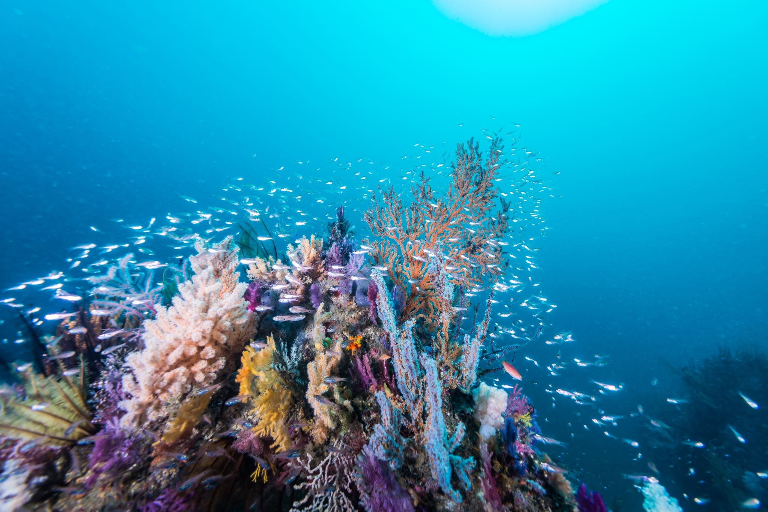
TESTO
TESTO
TESTO
Testo
Testo
Testo
Testo
Testo
Testo
Testo
Testo
Testo
Testo
Testo
Testo
Testo
Testo
Testo
Testo
Testo
TESTO
TESTO
TESTO

Slide 3
DICHIARAZIONE DI NON RESPONSABILITÀ Qualsiasi articolo, modello o informazione è fornito da Smartsheet sul sito web solo come riferimento. Pur adoperandoci per mantenere le informazioni aggiornate e corrette, non offriamo alcuna garanzia o dichiarazione di alcun tipo, esplicita o implicita, relativamente alla completezza, l’accuratezza, l’affidabilità, l’idoneità o la disponibilità rispetto al sito web o le informazioni, gli articoli, i modelli o della relativa grafica contenuti nel sito. Qualsiasi affidamento si faccia su tali informazioni è pertanto strettamente a proprio rischio.

